Slide 1

Finanční ekonometrie
Model oceňování kapitálových aktiv

Slide 2

Vznik modelu oceňování kapitálových aktiv
Model oceňování kapitálových aktiv (capital asset pricing model, CAPM)
Jack Treynor (1961, 1962), William Sharpe (1964), John Lintner (1965a,b) a Jan Mossin (1966) publikovali nezávisle na sobě články o CAPM.
Model navazuje na teorii portfolia Harryho Markowitze a volby portfolia J. Tobina.

Slide 3
Předpoklady modelu CAPM
Model CAPM platí jen za předpokladu dodržení určitých (často nereálných) podmínek:
  Investor investuje v jednom určitém časovém období.
  Portfolio je hodnoceno podle očekávaného výnosu a rizika.
  Platí předpoklad nenasycenosti.
  Investor má odpor k riziku.
  Jednotlivá aktiva je možno libovolně dělit.
  Existuje bezrizikové aktivum s úrokovou sazbou r_{f}.
  Nebereme v úvahu daně, poplatky a další transakční náklady.
  Investoři jsou si rovni.
  Kapitálové trhy jsou efektivní.

Slide 4

Přímka kapitálového trhu
Přímka kapitálového trhu (capital market line, CML), na níž leží všechna efektivní portfolia, vyjadřuje vztah mezi očekávanou výnosovou mírou portfolia a směrodatnou odchylkou výnosů efektivních portfolií.
Přímka CML vzniká, když je tržní portfolio zkombinované s bezrizikovým aktivem.
Znamená to, že všechny body na CML mají vyšší profil riziko-výnos než jakékoliv portfolio na efektivní hranici.
kde
  E(r_{c}) je očekávaná výnosová míra kombinace tržního portfolia a bezrizikového aktiva
  r_{f} je bezriziková výnosová míra, často braná jako výnosová míra státních pokladničních poukázek,
  σ_{c} směrodatná odchylka kombinace tržního portfolia a bezrizikového aktiva
  E(r_{m}) očekávaná výnosová míra tržního portfolia
  σ_{m} směrodatná odchylka tržního portfolia

Slide 5
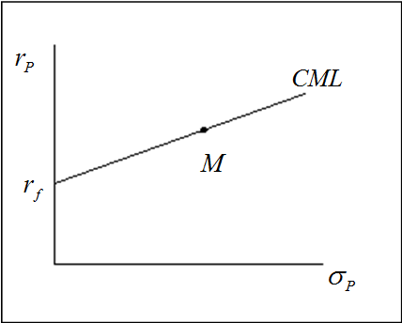
Přímka kapitálového trhu
Investoři si zvolí buď tržní portfolio M nebo kombinaci tržního portfolia M a půjčky či výpůjčky za bezrizikovou sazbu podle svých preferencí.
Výše bezrizikové sazby odráží cenu času nebo-li cenu odložené spotřeby, sklon CML je cena za riziko.

Slide 6
Přímka trhu cenných papírů
Přímka trhu cenných papírů (security market line, SML) vyjadřuje vztah mezi očekávanou výnosovou mírou a kovariancí pro každé aktivum:
SML je grafické zobrazení výsledků z modelu CAPM.

Slide 7
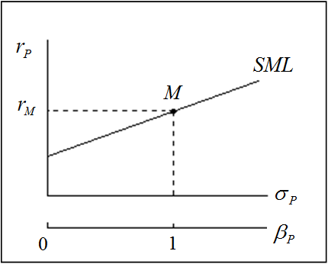
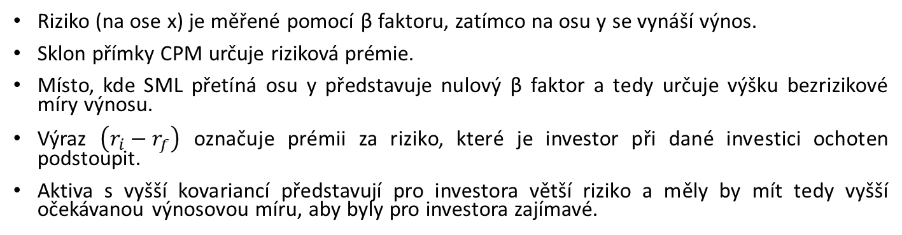
Přímka trhu cenných papírů
Riziko (na ose x) je měřené pomocí β faktoru, zatímco na osu y se vynáší výnos.
Sklon přímky CPM určuje riziková prémie.
Místo, kde SML přetíná osu y představuje nulový β faktor a tedy určuje výšku bezrizikové míry výnosu.
Výraz $\left(r_{i}−r_{f}\right)$ označuje prémii za riziko, které je investor při dané investici ochoten podstoupit.
Aktiva s vyšší kovariancí představují pro investora větší riziko a měly by mít tedy vyšší očekávanou výnosovou míru, aby byly pro investora zajímavé.

Slide 8
Přímka SML je platná pro jednotlivé cenné papíry i portfolia, jež mohou být jak efektivní, tak i neefektivní, zatímco přímka CML je platná pouze pro efektivní portfolia.

Slide 9
Model CAPM
Základní vztah modelu CAPM:
kde E(r_{i}) je očekávaná výnosová míra,
r_{f} je bezriziková výnosová míra,
β míra systematického riziko daného aktiva,
E(r_{m}) představuje očekávanou výnosovou míru trhu.
CAPM model ukazuje, že očekávaný výnos aktiva by se měl rovnat součtu bezrizikové sazby a rizikové prémie i-tého aktiva.

Slide 10
Koeficient β
Koeficient β měří citlivost výnosové míry cenného papíru na změny tržní výnosové míry:
je-li β_{i} > 1, jsou cenné papíry klasifikovány jako agresivní
  výnosová míra i-tého aktiva stoupá rychleji než výnosová míra tržního portfolia (reagují na 1% nárůst očekávané výnosové míry tržního portfolia zvýšením svého dodatečného výnosu o více než 1%)
je-li β_{i} < 1, jsou cenné papíry klasifikovány jako defenzivní
  výnosy kolísají méně než trh
je-li β_{i} = 1, jsou cenné papíry neutrální
  výnosová míra i-tého aktiva se chová identicky jako výnosová míra tržního portfolia.

Slide 11
Koeficient α – míra nerovnováhy
Nesprávným ohodnocením cenných papírů může dojít ke dvěma případům:
  cenný papír je podhodnocený (příliš levný), je-li jeho očekávaná výnosnost vyšší než příslušná očekávaná výnosnost cenných papírů se srovnatelnou betou
  cenný papír je nadhodnocený (příliš drahý), je-li jeho očekávaná výnosnost nižší než příslušná očekávaná výnosnost cenných papírů se srovnatelnou betou

Slide 12
Koeficient α – míra nerovnováhy
je-li α_{i} > 0, je podhodnocený cenný papír, leží nad SML a je výhodné jej nakupovat
je-li α_{i} < 0, je nadhodnocený cenný papír, leží pod SML a je výhodné jej prodávat
je-li α_{i} = 0, je správně ohodnocený, cenný papír leží na přímce SML

Slide 13
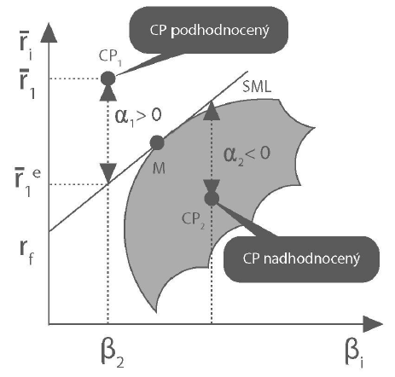
Koeficient α – míra nerovnováhy

Slide 14
Nedostatky modelu CAPM
Příliš zjednodušující předpoklady (zejména o neexistenci dokonalého kapitálového trhu, určení bezrizikové sazby, existenci daní a transakčních nákladů, všichni investoři nemají stejná očekávání ohledně rizika a výnosové míry, všichni investoři nemají averzi k riziku, atd.)
Způsob měření rizika - riziko se měří pomocí rozptylu, tento způsob pro rozdělení jiné než normální neplatí. (Riziko ve finančních investicích by se nemělo vyjadřovat pomocí rozptylu. Rozptyl totiž v tomto případě vyjadřuje pravděpodobnost ztráty.)
Předpokládá, že investor zná statistické rozdělení předpokládaných výnosů z aktiva (ve skutečnosti jsou odhady investora statisticky vychýlené, a proto jsou tržní ceny aktiv informačně neefektivní).
Model adekvátně nevysvětluje rozptyl ve výnosech z aktiv.
Model se zaměřuje na výkon jednoho období, a proto nepředpokládá opakované převrstvování portfolia.
CAPM předpokládá, že každý investor zvážil všechny možnosti a optimalizuje právě jedno portfolio.

Slide 15
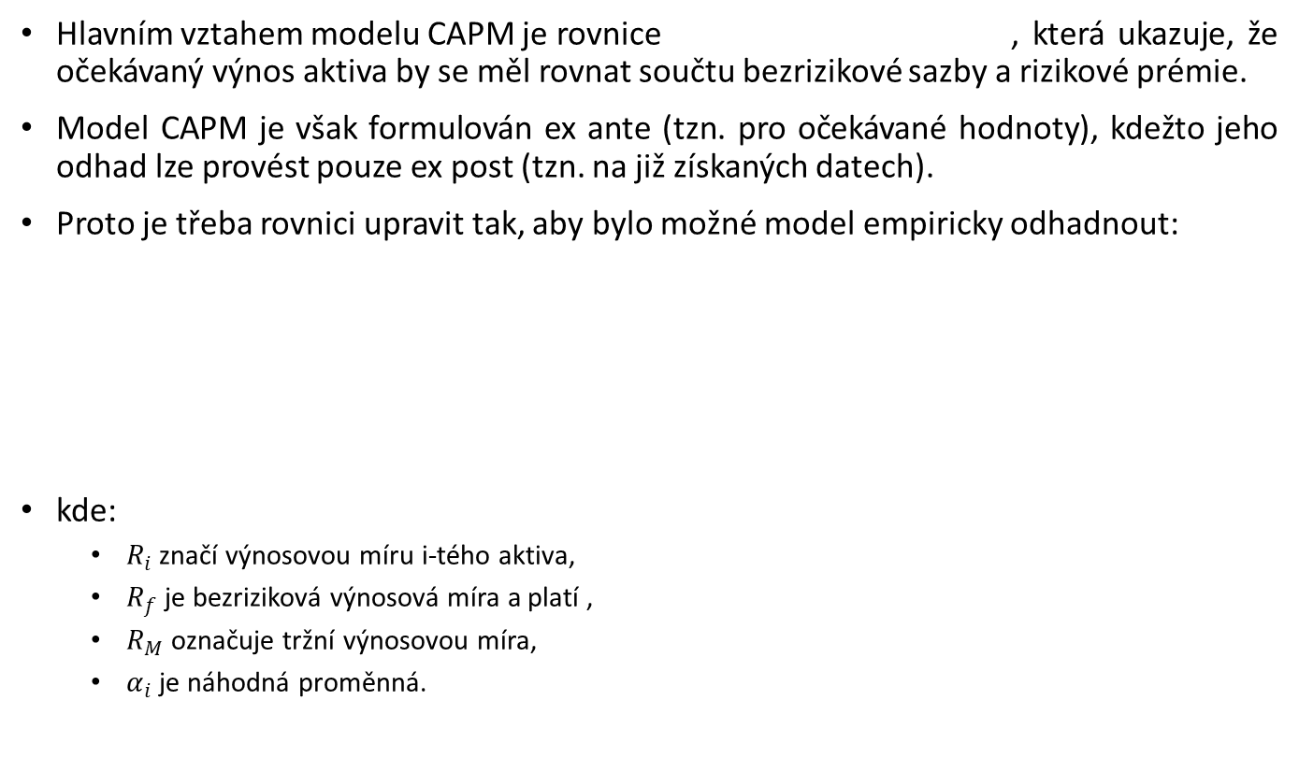
Empirická aplikace CAPM modelu
Hlavním vztahem modelu CAPM je rovnice , která ukazuje, že očekávaný výnos aktiva by se měl rovnat součtu bezrizikové sazby a rizikové prémie.
Model CAPM je však formulován ex ante (tzn. pro očekávané hodnoty), kdežto jeho odhad lze provést pouze ex post (tzn. na již získaných datech).
Proto je třeba rovnici upravit tak, aby bylo možné model empiricky odhadnout:
kde:
  $R_{i}$značí výnosovou míru i-tého aktiva,
  $R_{f}$ je bezriziková výnosová míra a platí ,
  $R_{M}$ označuje tržní výnosovou míra,
  $α_{i}$ je náhodná proměnná.

Slide 16
Praktický příklad
  Odhad CAPM modelu pomocí metody nejmenších čtverců
  Zjistěte, zda je vybrané odvětví indexu ES50 více či méně rizikové než trh a dále, zda je toto odvětví nadhodnoceno či podhodnoceno.
  Data:
    Akciový index ES50
    Odvětví či aktivum v daném indexu
    Bezriziková úroková míra – jednoměsíční EBOR

